Slide 1
Химия
11
класс
Тема:
Закон эквивалентов

Slide 2
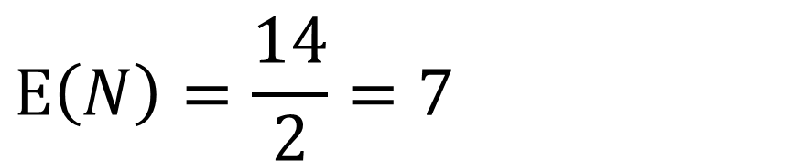
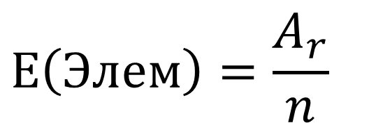
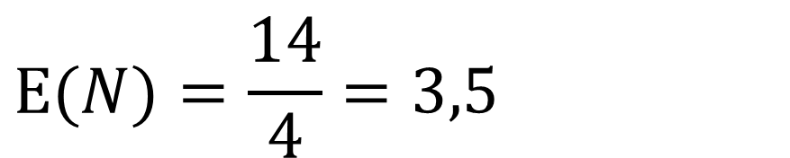
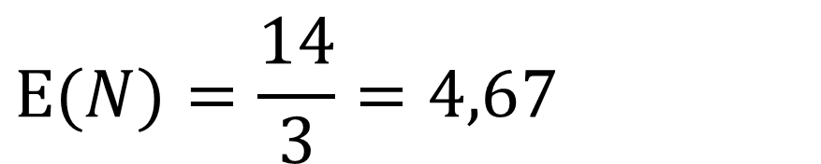
Повторение пройденного
Определите эквивалентные массы азота в составе следующих соединениях: NO, N2O3, NO2
$$E\left(Элем\right)=\frac{A_{r}}{n}$$
NO
N2O3
NO2
$$E\left(N\right)=\frac{14}{2}=7$$
$$E(N)=\frac{14}{3}=4,67$$
$$E(N)=\frac{14}{4}=3,5$$

Slide 3
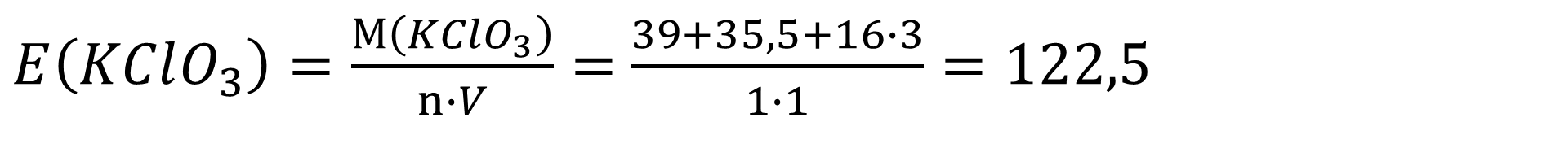
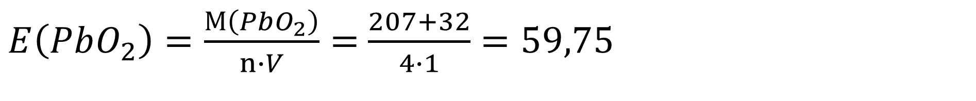
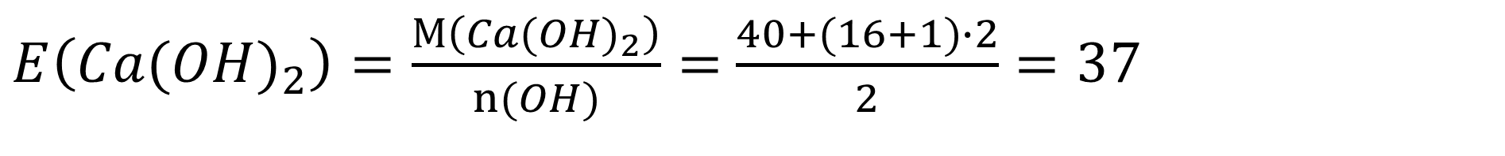
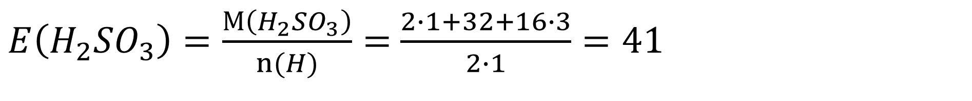
Повторение пройденного
$E\left(PbO_{2}\right)=\frac{М\left(PbO_{2}\right)}{n∙V}=$ $\frac{207+32}{4∙1}=59,75$
$E\left(KClO_{3}\right)=\frac{М\left(KClO_{3}\right)}{n∙V}=$ $\frac{39+35,5+16∙3}{1∙1}=122,5$
$E\left(H_{2}SO_{3}\right)=\frac{М\left(H_{2}SO_{3}\right)}{n(H)}=$ $\frac{2∙1+32+16∙3}{2∙1}=41$
$E\left(Ca{(OH)}_{2}\right)=\frac{М\left(Ca{(OH)}_{2}\right)}{n(OH)}=$ $\frac{40+(16+1)∙2}{2}=37$

Slide 4


Эквивалент
Все вещества реагируют друг с другом в эквивалентных количествах. Это позволяет определить количество исходных и конечных веществ в реакциях.
NaOH + HCl → NaCl + H2O
NaOH + H2SO4 → Na2SO4+ H2O

Slide 5
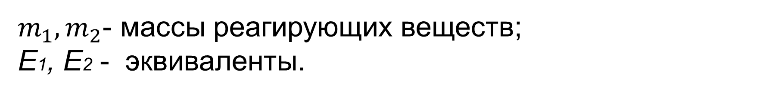
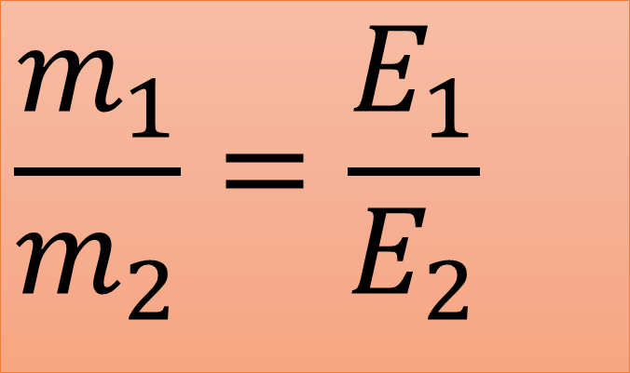
Закон эквивалентов
Массы реагирующих веществ прямо-пропорциональны их эквивалентным массам.
$$\frac{m_{1}}{m_{2}}=\frac{E_{1}}{E_{2}}$$
$m_{1}, m_{2}$- массы реагирующих веществ;
Е1, Е2 - эквиваленты.

Slide 6
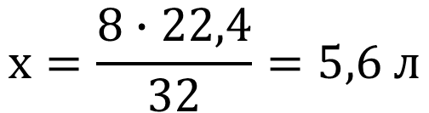
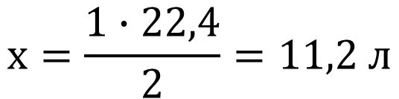
Эквивалентный объем
Эквивалентный объём – это объём газа, масса которого равна эквивалентной массе.
Эквивалентный объём веществ можно найти исходя из эквивалентных масс этих веществ.
2 г Н2 - 22,4 л
1 г Н2 - х
$$х=\frac{1∙22,4}{2}=11,2 л$$
Эквивалентный объём водорода равен 11,2 л.
32 г О2 - 22,4 л
8 г О2 - х
$$х=\frac{8∙22,4}{32}=5,6 л$$
Эквивалентный объём кислорода равен 5,6 л.

Slide 7
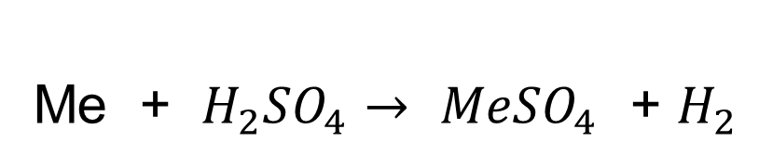
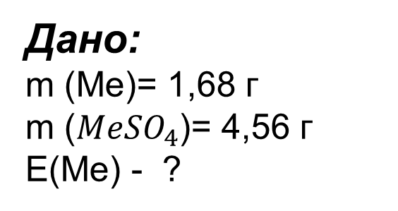
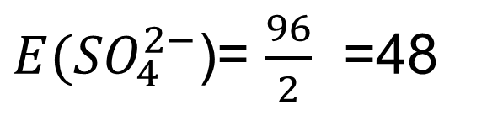
Решение задач
1,68 г металла, вступив в реакцию с серной кислотой, образует 4,56 г соли сульфата. Определите эквивалентную массу металла.
Дано:
m (Me)= 1,68 г
m (${MeSO}_{4}$)= 4,56 г
E(Me) - ?
Решение:
1,68 4,56
Me + $H_{2}{SO}_{4}→$ ${MeSO}_{4}$ + $H_{2}$
x x+48
${E(SO}_{4}^{2−}$)= $\frac{96}{2}$ =48
4,56x = 1,68x +80,64
2,88x =80,64
x=28
M= 28 · 2= 56 г/моль, следовательно металл - Fe

Slide 8
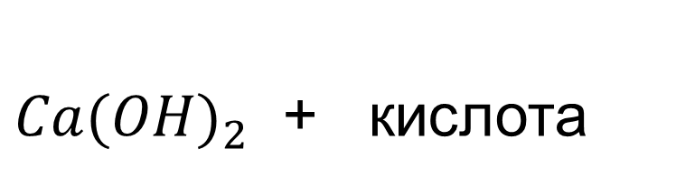
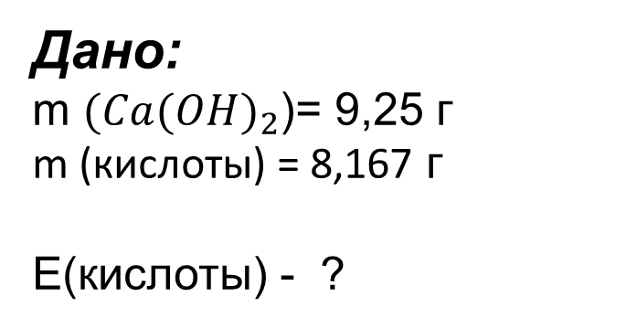
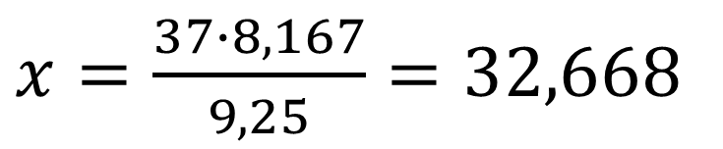
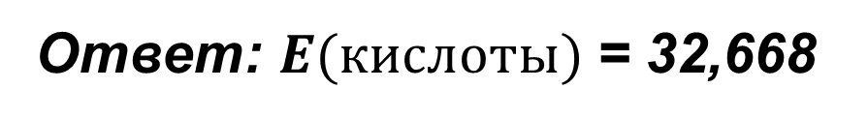
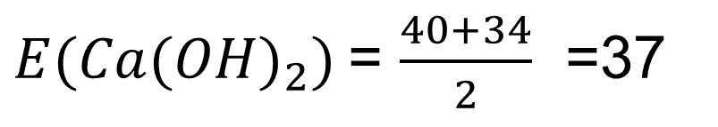
Решение задач
9,25 г Са(ОН)2 полностью реагирует с 8,167 г неизвестной кислоты. Определите эквивалентную массу кислоты.
Дано:
m ${(Ca(OH)}_{2}$)= 9,25 г m (кислоты) = 8,167 г
E(кислоты) - ?
Решение:
${Ca(OH)}_{2}$ + кислота
9,25 8,167
37 x
${E(Ca(OH)}_{2})$= $\frac{40+34}{2}$ =37
$x=\frac{37∙8,167}{9,25}=32,668$
Ответ: $E(кислоты)$= 32,668

Slide 9
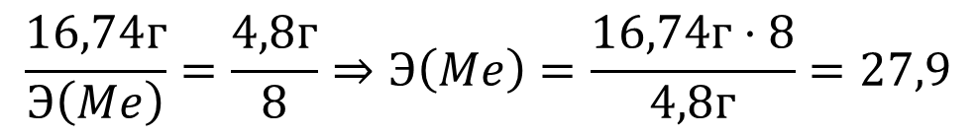

Решение задач
При окислении двухвалентного металла массой 16,74 г образовался оксид металла массой 21,54 г. Определите металл.
Дано:
m(Me)= 16,74 г
m (MeO) = 21,54 г
Найти: Me - ?
Решение:
Ме + О2 → МеО
m(O) = m(MeO) – m(Me) = 21,54г - 16,74г = 4,8 г
$$\frac{m\left(Me\right)}{E\left(Me\right)}=\frac{m\left(O\right)}{E\left(O\right)}$$
$$\frac{16,74г}{Э\left(Me\right)}=\frac{4,8г}{8}⇒Э\left(Me\right)=\frac{16,74г⋅8}{4,8г}=27,9$$
$$Аr(Me)=Э\left(Me\right)⋅n=27,9⋅2=55,8⇒Fe$$

Slide 10
Задания для самостоятельного решения:
Решить задания № 5,6
на стр. 45

